Slide 1
DINA PRIVATA FÖRSÄKRINGAR
Konsumenternas Försäkringsbyrå

Slide 2

KONSUMENTERNAS
FÖRSÄKRINGSBYRÅ - STIFTELSE
Stiftelse
Stadgar: vägleda, informera och hjälpa
Huvudmän:
- Finansinspektionen
- Konsumentverket
- Svensk Försäkring
Oberoende kostnadsfri vägledning
Återkopplar konsumentproblem
DINA PRIVATA FÖRSÄKRINGAR
Notes:
Konsumenternas Försäkringsbyrå är en stiftelse som bildades 1979. Enligt våra stadgar ska vi vägleda, informera och hjälpa konsumenter i försäkringsfrågor.
Konsumenterna försäkringsbyrå är helt oberoende. Hur är vi det? Vi har tre huvudmän. Det är Finansinspektionen, Konsumentverket och Svensk Försäkring.
Svensk Försäkring är en branschorganisation. Myndigheterna, dvs Finansinspektionen och Konsumentverket har majoritet i vår styrelse. Försäkringsbranschen finansierar vår verksamhet, men myndigheterna är i majoritet och därför är vi oberoende. Vi har alltid ett konsumentperspektiv i det vi gör. Vår huvuduppgift är att ge oberoende kostnadsfri vägledning till konsumenter. Sedan återkopplar vi de konsumentproblem vi ser till våra huvudmän, alltså till både myndigheterna och försäkringsbranschen

Slide 3
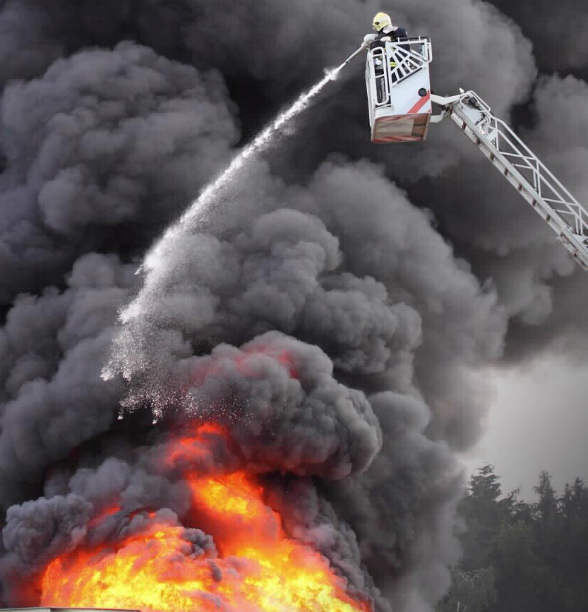
VARFÖR FÖRSÄKRAD?
Vad är en försäkring?
Delad risk
Katastrofskydd
Trygghet i livets faser
Behovet styr
DINA PRIVATA FÖRSÄKRINGAR
Notes:
Om du blir sjuk, får barn eller går i pension får du ersättning från socialförsäkringarna. Vissa får också ersättning från sin arbetsgivare i de situationerna. Däremot behöver du teckna egna, privata försäkringar för att få ersättning för till exempel skador som drabbar ditt hem, bil och annat.
Vad är en försäkring?
Många personer delar på en risk, så om något allvarlig inträffar t ex med ditt hem så finns en trygghet att skadorna ersätts. Behovet styr vad man ska ha för försäkringsskydd.

Slide 4
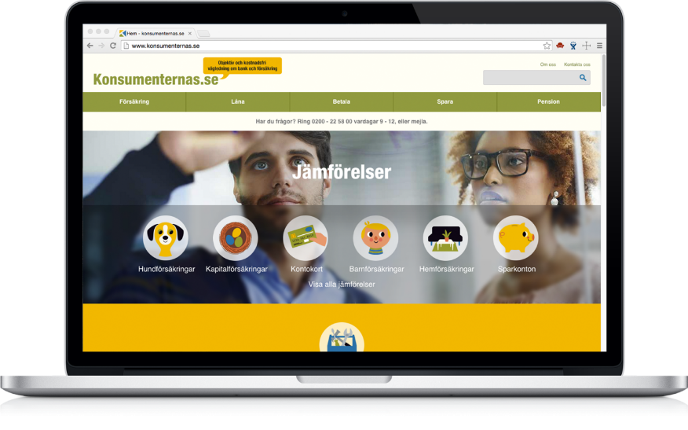
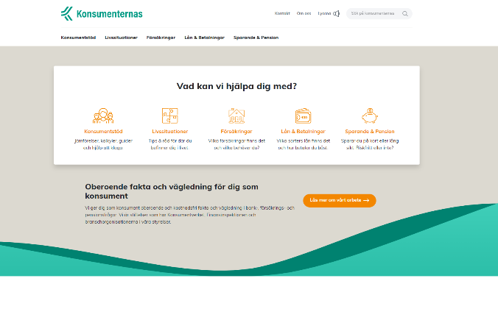
WEBBPLATS KONSUMENTERNAS.SE
Fakta om försäkring, pension och bank
Oberoende fördjupade - och poängjämförelser
Guider och checklistor
Klagoguiden
Rättsfall och beslut
DINA PRIVATA FÖRSÄKRINGAR
Notes:
Konsumenternas.se är ett samarbete mellan Konsumenternas Bank- och finansbyrå och Konsumenternas Försäkringsbyrå. Besök oss på www.konsumenternas.se.
Webbplatsen fokuserar på hjälp till självhjälp genom fakta och olika verktyg för att utvärdera bank- och försäkringstjänster.
För personlig vägledning kan konsumenter ringa, mejla eller skriva brev till oss.
Guider och checklistor: Reseguide, flygförsening, Begära ersättning för personskador, Pensions guider etc.
https://www.konsumenternas.se/konsumentstod/guider--checklistor/

Slide 5

KLAGA I ETT FÖRSÄKRINGSÄRENDE
Saknas, fel eller bristfällig information
Ingen återkoppling
Missnöje med bemötandet
Lång handläggningstid
Dröjsmålsränta, 1 månad
Chef, intern nämnd, klagomålsansvarig
DINA PRIVATA FÖRSÄKRINGAR
Notes:
Du kan exempelvis klaga på försäkringsbolaget om du:
upplever att du saknar information om ditt ärende
inte får någon återkoppling i ditt ärende
känner att du fått fel eller bristfällig information i säljsamtalet när du tecknade försäkringen
tycker att handläggningstiden är orimligt lång
är missnöjd med bemötandet.
tycker att du fått vänta orimligt länge på en åtgärd från försäkringsbolaget
Vem ska man klaga till på försäkringsbolaget
Vänd dig till din handläggare eller handläggarens chef och begär omprövning vid missnöje med beslut eller anser beslutet är felaktigt. Många försäkringsbolag har en intern nämnd, klagomålsansvarig eller Kundombudsman som omprövar beslut om du som kund begär det. Dem kan du även vända dig till om du är missnöjd med bemötande eller handläggningstid. Fråga ditt försäkringsbolag vad som gäller.
Hur lång tid får skaderegleringen ta?
I försäkringsavtalslagen, FAL, står det inte hur lång tid skaderegleringen får ta, men försäkringsbolaget ska vara aktivt, vilket innebär att de har en skyldighet att utreda ärendet. Ersättning ska betalas senast en månad efter det du lagt fram den utredning som kan begäras av dig. Kravet på vad som kan begäras av dig har satts lågt i avgöranden från Allmänna reklamationsnämnden.
Missnöjd med handläggningstiden?
Det finns en stegvis process du ska följa om handläggningen tar för lång tid och du kan ha rätt till dröjsmålsränta.
När du inte får kontakt med din skadereglerare, inte får några besked eller är missnöjd med bemötandet från ditt försäkringsbolag ska du i första hand kontakta skadereglerarens chef. Har du kontaktat skadereglerarens chef och ändå inte fått hjälp ska du kontakta den som är klagomålsansvarig på försäkringsbolaget. I vissa bolag är skadechefen också klagomålsansvarig och i andra finns det en kundombudsman. Vänd dig till ditt försäkringsbolag och fråga efter den klagomålsansvariga.
Dröjsmålsränta
Efter en månad från det att du lämnat in alla handlingar som behövs för skaderegleringen kan du ha rätt till dröjsmålsränta om bolaget inte betalar ersättning i tid. Det gäller bara om du ska få kontant ersättning, inte om bolaget exempelvis ska reparera din skadade egendom. Dröjsmålsräntan beräknas enligt räntelagen och är referensräntan plus 8 procent i årlig ränta. Om referensräntan t ex är 3 procent blir räntan 10 procent (8+3).
Klaga i tid!
https://www.konsumenternas.se/konsumentstod/klaga-angra-anmal/klaga-i-ett-forsakringsarende/

Slide 6
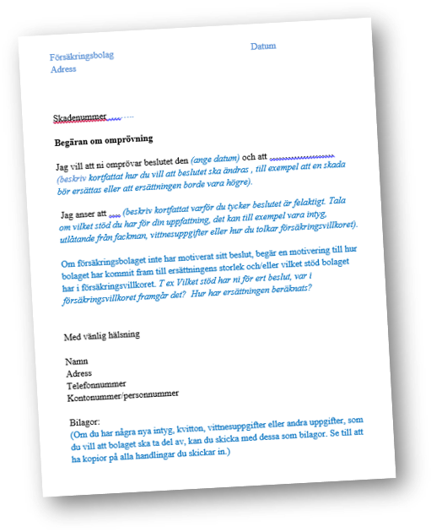
ANVÄND VÅR KLAGOGUIDE
Begär omprövning
Ange vilket ärende
Beskriv ditt missnöje
Klagomålsrutiner bolagen ska följa
DINA PRIVATA FÖRSÄKRINGAR
Notes:
Många kontaktar oss när de är missnöjda med sitt försäkringsbolag. Det kan handla om ett beslut, handläggarens bemötande eller en lång handläggningstid. Men vad kan man egentligen kräva som konsument, hur bör man skriva och vem ska man kontakta i olika lägen? Det kan du läsa om i Klagoguiden.
Om du är missnöjd med till exempel en ersättning från ett försäkringsbolag ska du klaga på beslutet. På konsumenternas.se finns en klagoguide som ger hjälp.
Om du vill att försäkringsbolaget ska ändra sitt beslut måste du skriva till dem att du "begär omprövning av beslutet".
Bäst är att du klagar skriftligt (per brev eller mejl) och också får ett skriftligt svar. När man klagar skriftligt kan man visa att man klagat inom rimlig tid och det är ingen tvekan om vad som sagts.
När du klagar:
Ange vilket ärende det gäller
Beskriv vad du är missnöjd med
Begär en bättre motivering om du fått ett nej
Klagomålsrutiner bolagen måste följa
Det finns regler om klagomålshantering som alla försäkringsbolag måste följa. Försäkringsbolagen ska se till att kunder på ett lämpligt sätt kan anmäla klagomål mot bolaget. Hanteringen av klagomål ska vara effektiv och klagomålen ska besvaras snarast möjligt. Varje försäkringsbolag ska ha en klagomålsansvarig, som är ytterst ansvarig för klagomålsrutinerna, registrerad hos Finansinspektionen, FI. Information om vem den klagomålsansvariga personen är ska finnas på bolagets webbplats. FI har som uppdrag att se till att bolagens klagomålsrutiner uppfyller kraven.
FI har bestämt att konsumenter har rätt att kostnadsfritt framföra klagomål till bolaget. Det ska framgå hur det ska gå till på bolagets webbplats. Klagomål ska som huvudregel besvaras inom 14 dagar och om det inte är möjligt ska bolaget förklara varför, och ange när bolaget kan förväntas lämna ett svar. Bolaget ska utreda klagomålet, samtliga relevanta fakta ska klarläggas. Om svaret innebär ett avslag ska orsaken framgå av svaret, vilket innebär att konsumenten ska få en tydlig motivering.
Klagoguide: https://www.konsumenternas.se/konsumentstod/klaga-angra-anmal/klaga-i-ett-forsakringsarende/

Slide 7
VILKA FÖRSÄKRINGAR BEHÖVER DU?
ENLIGT LAG | NÖDVÄNDIGA | BRA ATT HA | SE UPP FÖR
Bilförsäkring - trafik | Hemförsäkring | Tjänstepension | Produktförsäkringar
 | Bostadsrätts-/villaförsäkring | Sjuk- och olycksfallsförsäkring | ID-skydd
 | Barnförsäkring
 | Bilförsäkring - hel/halv
DINA PRIVATA FÖRSÄKRINGAR
Notes:
Alla behöver vara försäkrade. Du har då ett ekonomiskt skydd om olyckan är framme. Men vilka försäkringar som just du behöver beror mycket på din livssituation och vad du äger. Behöver jag samma försäkringar när jag lever själv som med barn? Behöver jag någon särskild försäkring när jag pluggar eller har blivit pensionär?
Ett sätt att tänka kring sitt försäkringsbehov är att dela in försäkringarna i grupper: krav enligt lag, alla ska ha, nödvändiga och bra att ha. Andra försäkringar kan du till och med fundera på att prioritera bort.
Den enda försäkring det är lag på är trafikförsäkring. Det måste du ha, om du har bil. Oftast behöver du även halv- eller helförsäkring på bilen.
Alla i Sverige ska ha en hemförsäkring, oavsett om du bor i hyresrätt, bostadsrätt eller villa. För en barnfamilj är en barnförsäkring ett betydelsefullt komplement till samhällets skydd. Ibland kan det också vara nödvändigt med en livförsäkring.
Det är också nödvändigt att försäkra djur, fritidshus, bilar och båtar. Det kan vara bra att ha en olycksfallsförsäkring, en sjuk- och olycksfallsförsäkring, en inkomstförsäkring, en sjukvårdsförsäkring och en eller flera livförsäkringar.
Det finns en rad försäkringar du kan fundera på om du verkligen behöver, som till exempel produktförsäkringar, ID-skyddsförsäkring, separat assistansförsäkring och extra avbeställningsskydd. Undvik också att ha två hemförsäkringar, du kanske redan är försäkrad via ditt fackförbund.
OBS! Se den här informationen som tankar, idéer och exempel på hur du kan prioritera - inte som rådgivning eller personliga rekommendationer. Du måste alltid fatta egna beslut baserade på din situation.
Guide: Vilka försäkringar man behöver kan du läsa mer om på vår webbplats.
https://www.konsumenternas.se/konsumentstod/guider--checklistor/guider---forsakring/vilka-forsakringar-behover-jag/

Slide 8

BILFÖRSÄKRING
Trafikförsäkring (obligatorisk)
Halvförsäkring
Helförsäkring
Försäkrat intresse – ägare, huvudsaklig användare och försäkringstagare
Bolagsbyte
A-traktor/EPA
DINA PRIVATA FÖRSÄKRINGAR
Notes:
Trafikförsäkring krävs enligt lag. Den ersätter alla person- och sakskador som bilen orsakat, men inte skador på din egen bil. Den enda försäkring det är lag på att ha är trafikförsäkringen om du har en bil. Men oftast behöver du även hel- eller halvförsäkring på bilen. En halvförsäkring innehåller vanligen trafik-, stöld-, brand-, glas-, allrisk-, maskin-, räddnings- och rättsskyddsförsäkring. En helförsäkring består av både halvförsäkring och vagnskadeförsäkring. Vagnskadeförsäkringen betalar skador på din egen bil till exempel vid en trafikolycka eller skadegörelse.
Försäkrat intresse - vad är det?
Försäkringsbolaget kan neka att betala ut ersättning för en skada om det inte är försäkringstagaren som är den verklige ägaren och huvudsakliga användaren av bilen. Om det här är uppfyllt är det rätt ”försäkrat intresse” för bilen, dvs det är den som äger och oftast använder bilen som har intresset av att försäkra bilen.
Till exempel en kille som nyligen fått körkort, räknas som en högre risk hos försäkringsbolagen att försäkra och därmed får en högre premie än t ex hans föräldrar som haft körkort länge. Då kan inte föräldern försäkra bilen om sonen är den huvudsaklige användaren av bilen.
Ägare: I försäkringsvillkoren står det att försäkringen bara gäller för den som faktiskt äger bilen. Ägare är den som verkligen äger fordonet och som har ett intresse av att försäkra det. Med ägare menas den som drabbas ekonomiskt vid en skada och kan bestämma om fordonet till exempel ska säljas. Det innebär att det inte räcker att vara ägare på pappret för att få ersättning från försäkringen om det inträffar en skada.
Brukare: I de allra flesta försäkringsvillkor framgår också att försäkringstagaren dessutom ska vara den huvudsaklige användaren (brukaren) av bilen. Brukare är den som använder fordonet och behöver inte vara samma person som ägaren eller föraren. Sammanfattningsvis gäller att en och samma person ska vara ägare, försäkringstagare och användare av bilen, åtminstone huvudsaklig användare.
Hur ska man visa vem som använder bilen mest?
Försök visa olika ekonomiska transaktioner. Hur ser betalningarna ut för bensin, bilskatt, reparationer, däckbyte, besiktning, parkeringsavgifter och parkeringsplats?
Bolagsbyte: Branschgemensamt problem med dubbelförsäkring vid bolagsbyte. Viktigt att säga upp autogiro så att inte betalning löper på. Det finns bestämmelser (branschpraxis och FAL) om att det gamla bolaget ska betala tillbaka premien. Bolagen har inte alltid koll på det och man kan behöva framföra klagomål för att få tillbaka försäkringspremie om bolaget inte burit en risk vid eventuell dubbelförsäkring.
Vem ska stå som ägare för försäkringen för A-traktor/EPA?
Du som är ägare och huvudsaklig brukare av A-traktorn. Den gäller sedan för dig som är försäkringstagare, den som kör din A-traktor/EPA och passagerare.
Jämför bilförsäkringar:
https://www.konsumenternas.se/konsumentstod/jamforelser/fordons---batforsakringar/jamfor-bilforsakringar/

Slide 9

BARNFÖRSÄKRING
Komplement till samhällets skydd
Ersätter både sjukdom och olycksfall
Medicinsk och ekonomisk invaliditet
Sjukhusvistelse
Teckna tidigt. Hälsodeklaration
Undantag
DINA PRIVATA FÖRSÄKRINGAR
Notes:
Även om barn är försäkrade via förskolan eller skolan så ger de försäkringarna bara ersättning vid olycksfall och aldrig ersättning för sjukdom. En privat barnförsäkring är därför ett viktigt komplement till samhällets skydd eftersom de även ersätter ersättning för sjukdom, och de flesta föräldrar väljer att teckna en barnförsäkring. Teckna barnförsäkring så snart som möjligt efter att barnet är fött eftersom du aldrig får ersättning för symptom som visats innan försäkringen tecknades.
Hälsodeklaration:
I samband med ansökan får du fylla i en hälsodeklaration. Det är en blankett med frågor om barnets längd, vikt, hälsa och alla besökta vårdinrättningar. OBS! Glöm ej ange allt. Uppgifterna ligger till grund för försäkringsbolagets riskbedömning. Det är mycket viktigt att alla uppgifter som lämnas i hälsodeklarationen är riktiga. Om du lämnat oriktiga uppgifter kan försäkringen vara ogiltig.
Sjukhusvistelse
För ersättning krävs att den försäkrade är inskriven och vistas på sjukhus. Man får ett engångsbelopp t ex 100 kr per dag.
Medicinsk invaliditet:
Ersättning för medicinsk invaliditet betalas ut om barnet får en bestående funktionsnedsättning till följd av en ersättningsbar händelse. Ersättningen betalas ut som ett engångsbelopp. Cirka 90 procent av alla medicinska invaliditetsersättningar som betalas ut ligger under 15 procents invaliditet.
Ekonomisk invaliditet:
Om barnet på grund av en sjukdom eller en olycksfallsskada aldrig kommer ut i arbetslivet eller bara kan arbeta halvtid kan barnet få ersättning för så kallad ekonomisk, eller förvärvsmässig, invaliditet.
Undantag
Undantagna diagnoser framgår av villkoren.
Jämför barnförsäkringar:
https://www.konsumenternas.se/konsumentstod/jamforelser/personforsakringar/jamfor-barnforsakringar/jamfor-villkor/

Slide 10

OLYCKSFALLSFÖRSÄKRING
Plötslig och oförutsedd yttre händelse
Din ålder har betydelse
Ej hälsodeklaration
Invaliditetsersättningar
Engångsbelopp för ärr, dödsfall
Undantag för riskfyllda aktiviteter
Ersättning från flera försäkringar
Premie
DINA PRIVATA FÖRSÄKRINGAR
Notes:
Plötslig, oförutsedd och yttre händelse
En olycksfallsförsäkring kan ge ersättning om du råkar ut för ett olycksfall. Du kan få ersättning från flera försäkringar för samma skada. Försäkringsbolagen definierar ett olycksfall som en plötslig, oförutsedd och yttre händelse. Förslitningsskador eller åldersförändringar ersätts inte. Ersättningarna baseras bland annat på vilket försäkringsbelopp du valt.
Olycksfallsförsäkring är inte obligatorisk och här får man fundera över om den behövs eller inte. Men finns möjligheten kan de vara värdefulla att behålla, särskilt om man har en ökad risk att råka ut för fallskador på grund av ålder eller sjukdom. Tänk på att du bara kan få ersättning för de besvär som har ett direkt samband med olycksfallet. Uppsök därför vård i direkt anslutning till olycksfallet, så att du kan visa samband till försäkringsbolaget.
Ålder försäkringen upphör
Det varierar när den upphör. Vissa upphör vid 65 eller 75 år medan andra gäller livet ut. Titta i vår jämförelse.
Ej hälsodeklaration
Ingen av de jämförda försäkringarna kräver hälsodeklaration.
Försäkringsbelopp och årspremie
Vid medicinsk invaliditet påverkas din ersättning av vilket försäkringsbelopp som du har valt och den invaliditetsgrad i procent som bolaget har bedömt skadan till. Vid ekonomisk invaliditet är det omfattningen av din arbetsoförmåga som avgör vilken ersättning du kan få. Arbetsoförmågan måste vara minst 50 procent för att ersättning för ekonomisk invaliditet ska lämnas. Försäkringsbeloppet sänks ofta från viss ålder ca 50 år.
Invaliditetsersättningar
Den ersättning du kan få om du får en bestående funktionsnedsättning kallas för medicinsk invaliditet. Hos några få olycksfallsförsäkringar lämnas också ersättning för ekonomisk invaliditet om du blir bestående arbetsoförmögen till minst 50%. Ersättningarna baseras på vilket försäkringsbelopp du har valt och hur stor procentuell funktionsnedsättning du anses ha efter skadan.
Sänks försäkringsbeloppet för ekonomisk invaliditet vid viss ålder?
Många ersätter ej ekonomisk invaliditet, andra sänker beloppet med mellan 5-10 procent från viss ålder vanligen från 50 år för att sedan upphöra helt vid 60/65 år.
Sjukhusvistelse, ärr och dödsfall
Engångsbelopp för kostnader vid sjukhusvistelse, ärr och dödsfall (25 000-200 000 kronor) ersätts för vissa försäkringar.
Undantag för riskfyllda aktiviteter
Det är vanligt att man i olycksfallsförsäkringar inte betalar ut ersättning - gör undantag - för skador du fått när du deltagit i riskfyllda aktiviteter eller om du är professionell idrottsutövare. Kontrollera vad som gäller för din försäkring.
Ersättning från flera försäkringar
Eftersom vissa ersättningar kan betalas från flera försäkringar kan det löna sig. Om du till exempel får en bestående invaliditet till följd av en olycksfallsskada kan du få ut invaliditetsersättning från flera försäkringar. Ersättning för kostnader (tex medicin, taxi etc.) kan däremot endast ersättas från en försäkring.
Premie
Premien ökar med stigande ålder och beroende på vilket försäkringsbelopp du har valt.
Jämför olycksfallsförsäkringar
https://www.konsumenternas.se/konsumentstod/jamforelser/personforsakringar/jamfor-olycksfallsforsakringar/

Slide 11
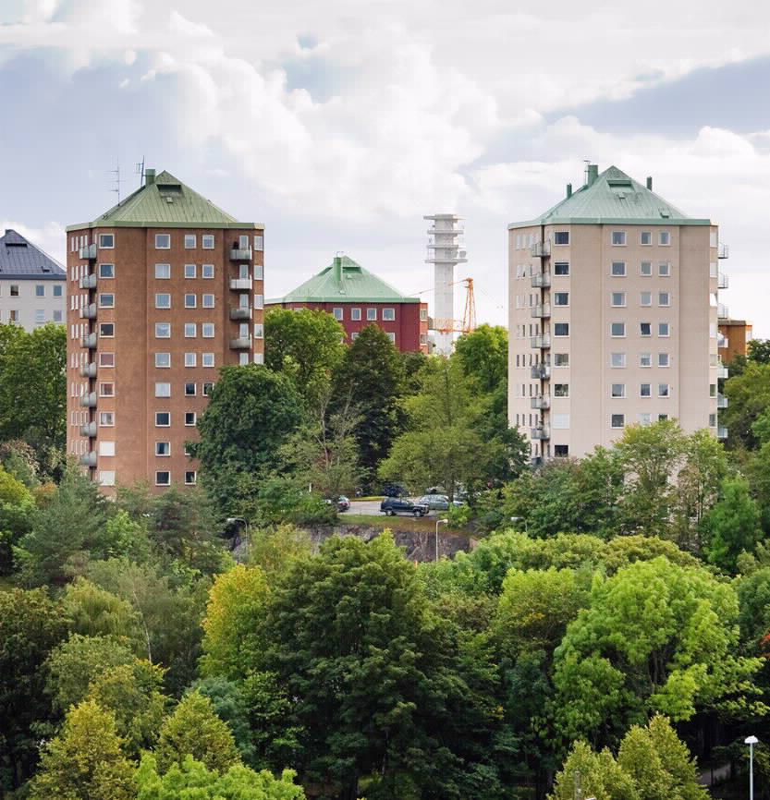
HEMFÖRSÄKRINGEN ÄR EN PAKETLÖSNING
Skydd för lösöre
Reseskydd
Rättsskydd
Ansvarsskydd
Överfallsskydd
Tilläggsförsäkringar - t ex allrisk och ID-skydd
DINA PRIVATA FÖRSÄKRINGAR
Notes:
Idag finns det cirka 400 000 personer som saknar en hemförsäkring, vilket är 3,5 procent av Sveriges befolkning.
https://www.svenskforsakring.se/aktuellt/nyheter/2024/fortsatt-samma-grupper-som-saknar-hemforsakring/
Oavsett om man bor i hyresrätt, bostadsrätt, inneboende eller i hus bör man ha en hemförsäkring. Alla hemförsäkringar är paketlösningar som innehåller egendomsskydd, reseskydd, ansvarsskydd och rättsskydd. Men hur hög ersättning en hemförsäkring ger, och för exakt vilka händelser, skiljer sig åt. Det kan finnas skäl att välja en större omfattning (där till exempel allrisk-/drulleförsäkring ingår) när man är en barnfamilj. Fler saker kan välta och gå sönder, i alla fall om barnen är livliga. Bor ni i villa måste ni även ha en villaförsäkring, och bor ni i bostadsrätt måste ni ha ett bostadsrättstillägg. Men ni måste även alltid ha en hemförsäkring.
Jämför hemförsäkringar:
https://www.konsumenternas.se/konsumentstod/jamforelser/boendeforsakringar/jamfor-hemforsakringar/

Slide 12

RESESKYDDET I HEMFÖRSÄKRINGEN
45 dagar
Akut sjukdom/olycksfall
Läkarbesök/läkarintyg
Pågående/kronisk sjukdom
Medicinskt förhandsbesked
Gravid/riskfylld aktivitet
Resebevis/EU-kort
DINA PRIVATA FÖRSÄKRINGAR
Notes:
I alla hemförsäkringar finns ett reseskydd som innehåller det absolut viktigaste skyddet, om du behöver sjukhusvård utomlands eller hemtransport.
Förläng reseskyddet i god tid
Reseskyddet gäller i minst 45 dagar och i 60 dagar hos några få försäkringsbolag. Om ni planerar att vara borta längre, är det viktigt att ni i förväg förlänger hemförsäkringens reseskydd, eller tecknar en särskild reseförsäkring, som ska gälla efter dag 45, så att ni inte är oförsäkrade.
Medicinskt förhandsbesked
Reseskyddet hjälper dig bland annat om du blir akut sjuk eller skadad på din resa. Om du har en pågående sjukdom eller skada ska du kontakta ditt försäkringsbolag före resan. Du kan behöva kontakta ditt försäkringsbolag för att få ett medicinskt förhandsbesked så du vet hur ditt reseskydd gäller.
Avbeställningsskydd
Ett avbeställningsskydd kan ingå i mer omfattande hemförsäkringar, men kan också ingå i kortförsäkringen när du betalar resan med kort.
Resa vid graviditet
Reseskyddet som ingår i hemförsäkringen gäller både för dig som är gravid och barnet i magen om ni råkar ut för en akut sjukdom eller olycksfall under resan. Försäkringen gäller för komplikationer kopplade till graviditeten som gör dig eller bebisen akut sjuka. Du kan inte få ersättning för rutinkontroller under graviditeten eller förlossning med ett normalt händelseförlopp. Många flygbolag tillåter inte att gravida flyger efter vecka 28.
Riskfylld aktivitet
Ska du ägna dig åt riskfyllda aktiviteter behöver du oftast teckna en separat försäkring eftersom de flesta hemförsäkringar undantar riskfyllda aktiviteter.
Kom om ihåg resebeviset
Ta med ditt personliga resebevis när du ska ut och resa. Det visar att du har en försäkring med reseskydd om något skulle hända. Det visar också vart du ska vända dig för att få kvalitetssäkrad vård om du blir sjuk eller skadad under resan.
EU-kort
EU-kortet (det europeiska sjukförsäkringskortet) ger dig rätt till vård när du reser inom EU/EES och Schweiz. Du har rätt till vård vid sjukhus, läkar- och tandläkarmottagningar som är anslutna till landets allmänna sjukvårdssystem. Du betalar enbart de patientavgifter som landets egna invånare betalar. Beställ EU-kortet från Försäkringskassan. EU-kortet ersätter inte hemresor med till exempel ambulansflyg. En reseförsäkring kan, till skillnad från EU-kortet, även ge tillgång till privat sjukvård.
https://www.konsumenternas.se/forsakringar/reseforsakringar/innan-du-reser/
Jämför hemförsäkringens reseskydd:
https://www.konsumenternas.se/konsumentstod/jamforelser/boendeforsakringar/jamfor-hemforsakringar/jamfor-villkor/
https://www.forsakringskassan.se/privatperson/flytta-jobba-studera-eller-fa-vard-utomlands/eu-kort-och-vard-utomlands

Slide 13

RÄTTSSKYDD I HEMFÖRSÄKRINGAR
Godkänt juridiskt ombud
Tvistemål
Karenstid
Självrisk
Maxbelopp 130 000 – 400 000 kronor
DINA PRIVATA FÖRSÄKRINGAR
Notes:
Rättsskyddet kan ersätta kostnader för ett juridiskt ombud om du hamnar i en tvist med någon. Skyddet täcker ditt juridiska ombud för de tvister som omfattas av försäkringen.
Tvist:
Tvist uppstår när ett framställt krav till någon som tillbakavisas/bestrids.
Rättsskyddet omfattar:
Ombuds- och rättegångskostnader om du hamnar i en tvist som kan prövas i tingsrätten, hovrätten och Högsta domstolen.
Juridiskt ombud:
För att rättsskyddsförsäkringen ska gälla måste du anlita ett ombud som företräder dig i tvisten. Det är viktigt att din advokat ansöker om rättskydd så att du vet om du kan få ombudskostnaderna ersatta via rättskyddet.
Karenstid:
Du måste ha en giltig försäkring när tvisten uppstår. Huvudregeln är att försäkringen måste varit gällande under en sammanhängande period under minst 2 år. OBS! Inga glapp får finnas.
Självrisk:
Självrisken är cirka 20-25 procent av ombudskostnaderna, men detta varierar så kontrollera med ditt försäkringsbolag.
Maxbelopp:
Du kan få 130 000 – 400 000 kronor beroende på bolag.
Det finns rättsskydd även i motorförsäkringar, till exempel vid personskador.

Slide 14

ANSVAR- OCH ÖVERFALLSSKYDD I HEMFÖRSÄKRINGAR
Skadestånd för person- och sakskada, max fem miljoner kronor
Överfallsskydd - till exempel misshandel, sexuellt våld
DINA PRIVATA FÖRSÄKRINGAR
Notes:
Ansvarsskydd: Om du blir krävd på ersättning från någon som anser att du har orsakat honom eller henne en skada kan du få hjälp ur ansvarsskyddet i din hemförsäkring. Anmäl till ditt försäkringsbolag som utreder om du har varit vårdslös. Om försäkringsbolaget kommer fram till att du är skadeståndsskyldig, betalar försäkringsbolaget ut en ersättning till den som drabbats av skadan. Om du inte anses ha varit vårdslös avvisar försäkringsbolaget kravet och du behöver normalt inte heller ersätta den som kräver dig på ersättning.
Maxbelopp
Ansvarsskyddet täcker upp till 5 miljoner kronor oavsett bolag. Skyddet har en grundsjälvrisk. Maxbeloppet gäller per skada eller per försäkrings år.
Exempel när ansvarsskyddet kan användas:
Ansvarsskyddet kan till exempel användas om du får ett skadeståndskrav riktat mot dig för att:
du har tagit sönder ett handfat i någon annans lägenhet
du har vållat en vattenskada i din bostadsrätt som har orsakat skada i grannens lägenhet
din hund har bitit grannens hund.
Överfallsskydd: Gäller våldsbrott och sexualbrott, upp till 6 000-150 000 kronor.
Överfall ersätts normalt med schablonbelopp som inkluderar kränkning, sveda och värk. Du ska visa att du utsatts för brottet men gärningsmannen behöver inte dömas. Vanligen ingår kristerapi 10 tillfällen.
Drabbas du av ett överfall som utförs av någon som ingår i samma hemförsäkring som du kan du få ersättning hos några bolag.

Slide 15

BEHÖVS PRODUKTFÖRSÄKRINGAR?
Allriskskyddet täcker alla dina saker
Elektronikskydd, nyvärdesskydd 2-4 år
Lägre självrisk och lägre åldersavdrag
Rimlig premie?
ID-skydd
Rådgivning och assistans
Förebygga/begränsa obehöriga handlingar
Avvisa betalningskrav
DINA PRIVATA FÖRSÄKRINGAR
Notes:
Allriskskydd även kallad drulle- eller otursskydd
Generellt sett behövs ingen produktförsäkring om du har ett allriskskydd som täcker alla dina saker. Ett allriskskydd ingår vanligen i mer omfattande hemförsäkringar. Annars kan du teckna den som ett tillägg. Om en sak skadas vid en plötslig och oförutsedd händelse gäller hemförsäkringens allriskskydd. Tänk på att ett allriskskydd gäller för alla dina saker till skillnad från en produktförsäkring som bara gäller för en viss sak.
Produktförsäkring - lägre självrisk och högre värdering
När du köper till exempel en TV, mobiltelefon, dator, klocka eller smycke så erbjuds du ofta att teckna en särskild produktförsäkring. En sådan försäkring ersätter produkten om den slutar fungera eller blir skadad av någon plötslig, oförutsedd händelse. En produktförsäkring kan däremot ha lägre självrisk än hemförsäkringen eller ingen självrisk alls. De kan ha förmånligare åldersavdrag. Din ersättning kan därför bli högre än genom din hemförsäkring. Men en produktförsäkring är ofta dyr i förhållande till produktens värde.
Hemförsäkringar med nyvärdes- eller elektronikskydd
För en del saker som till exempel TV-apparater, surfplattor, datorer (ej mobiler) och hushållsmaskiner kan det även genom din hemförsäkring ingå ett särskilt nyvärdesskydd eller elektronikskydd som gäller i 2-4 år. Med ett nyvärdesskydd ersätts din produkt med samma prestanda till dagens inköpspris i 2-4 år, det vill säga försäkringsbolaget gör då inget åldersavdrag.
ID-skyddsförsäkringar:
Separata Id-skyddsförsäkringar är oftast onödiga eftersom ett liknande skydd i många fall ingår i en hemförsäkring. ID-skyddet i hemförsäkringen innehåller rådgivning för att förebygga och begränsa följderna av obehöriga handlingar, assistans med att avvisa betalningskrav samt hjälp att radera betalningsanmärkningar.

Slide 16

HÅLLBARHET
”Skadeförebyggande åtgärder både hjälper enskilda konsumenter och leder till mindre miljöpåverkan”
Notes:
Hållbarhet
Vi arbetar även med hållbarhet på Försäkringsbyrån. Vi ger skadeförebyggande tips till konsumenter, eftersom det allra bästa för hållbarhet är om en skada aldrig inträffar. Vi har också två hållbarhetsjämförelser på vår webbplats, som visar på hur bolagen arbetar konkret med hållbarhet inom motorförsäkringar och boendeförsäkringar.
Hållbarhet inom boendeförsäkringar:
https://www.konsumenternas.se/konsumentstod/jamforelser/boendeforsakringar/jamfor-hemforsakringar/hallbarhet-i-hemforsakringar/
Hållbarhet inom motorförsäkringar:
https://www.konsumenternas.se/konsumentstod/jamforelser/fordons---batforsakringar/jamfor-bilforsakringar/hallbarhet/

Slide 17

VI KOMMUNICERAR BRETT
Konsumenternas.se, fakta, nyheter, blogginlägg
Nyhetsbrev
Media
Försäkringspodden
Facebook, LinkedIn, X (tidigare Twitter)
DINA PRIVATA FÖRSÄKRINGAR

Slide 18

KONTAKTA OSS NÄR DU VILL
Telefon:
0200-22 58 00 (klockan 9 -12)
Mailformulär på:
konsumenternas.se
DINA PRIVATA FÖRSÄKRINGAR

Slide 19
Tack!
Kontakt:
Gabriella Hallberg
gabriella.hallberg@konsumenternas.se

